Slide 1
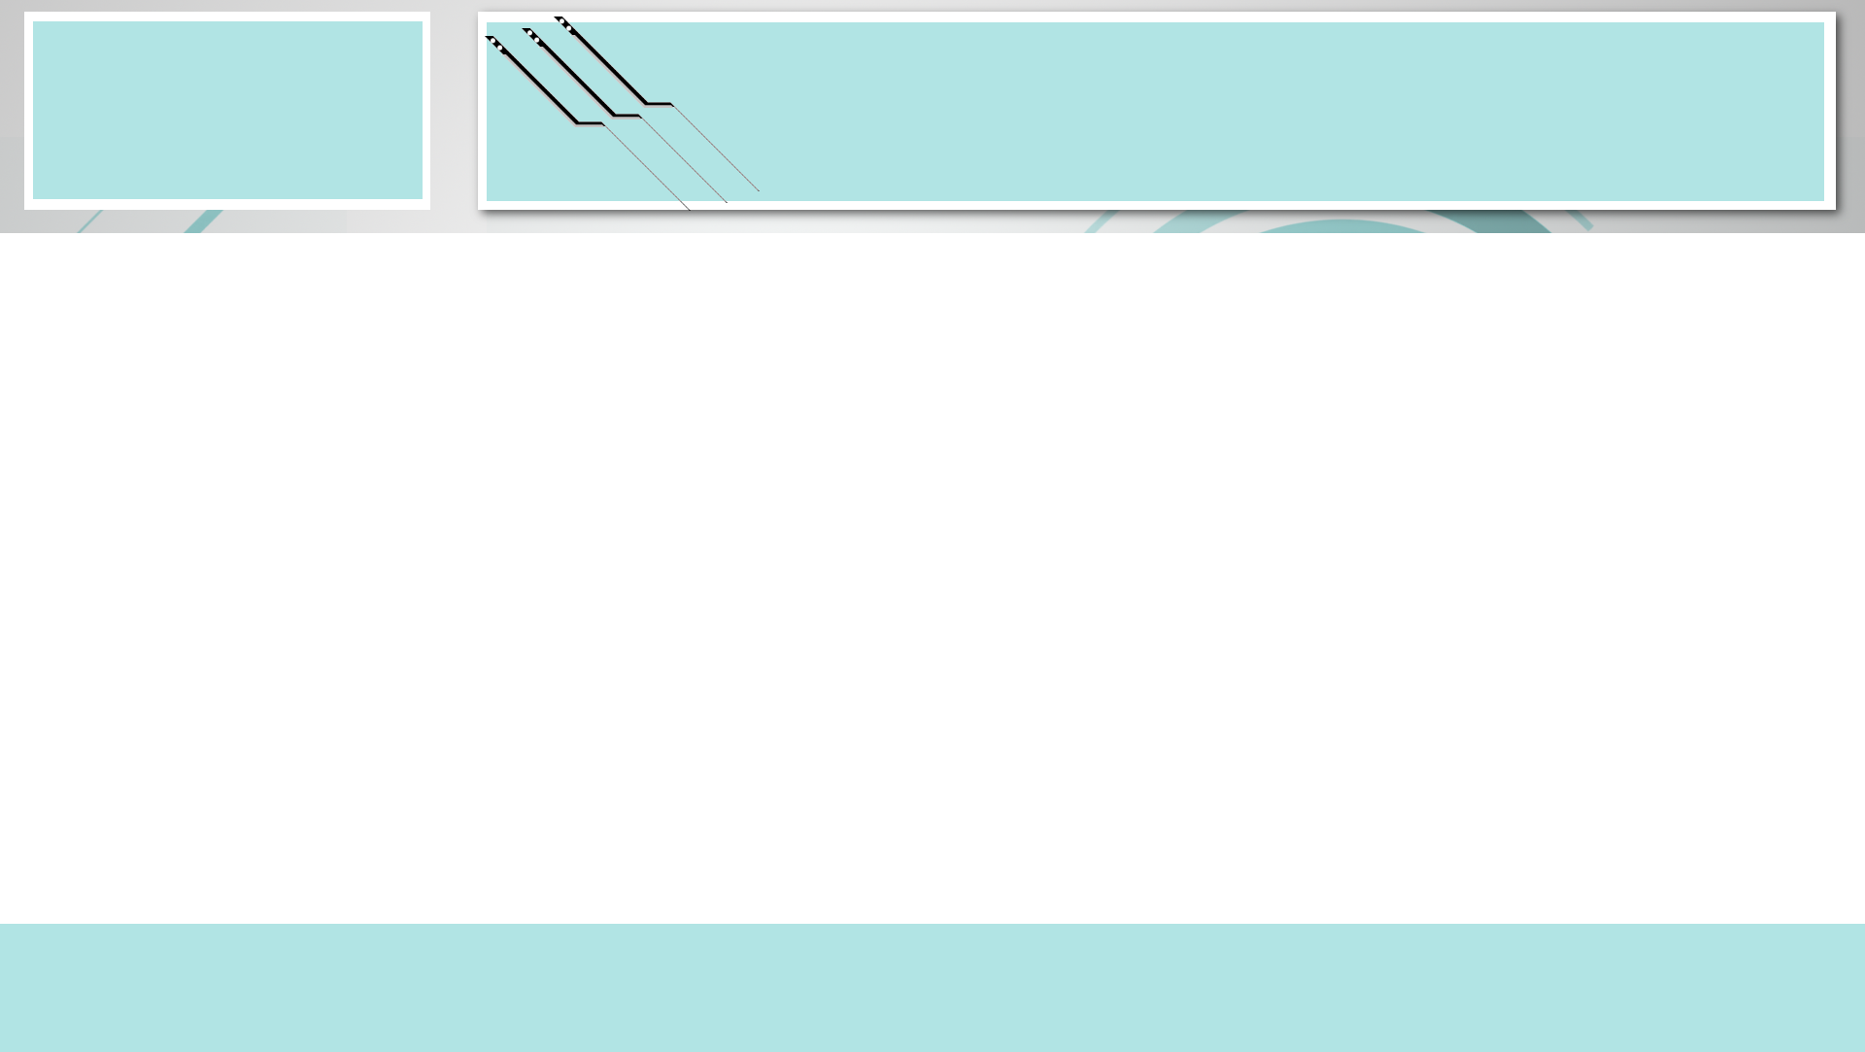

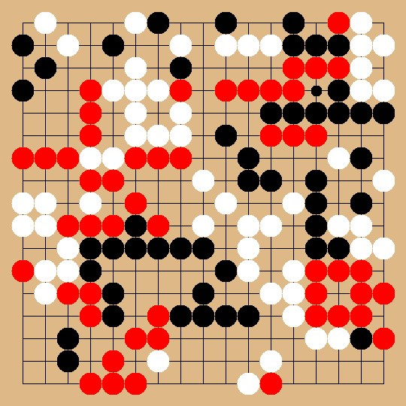


PROJET JEU DE GO
Université de Cergy – L2 INFORMATIQUE
Projet GLP
AFATCHAWO
DA CRUZ
CHRIQUI
28/12/2020
1
04/05/2021
AFATCHAWO – DA CRUZ – CHRIQUI

Slide 2
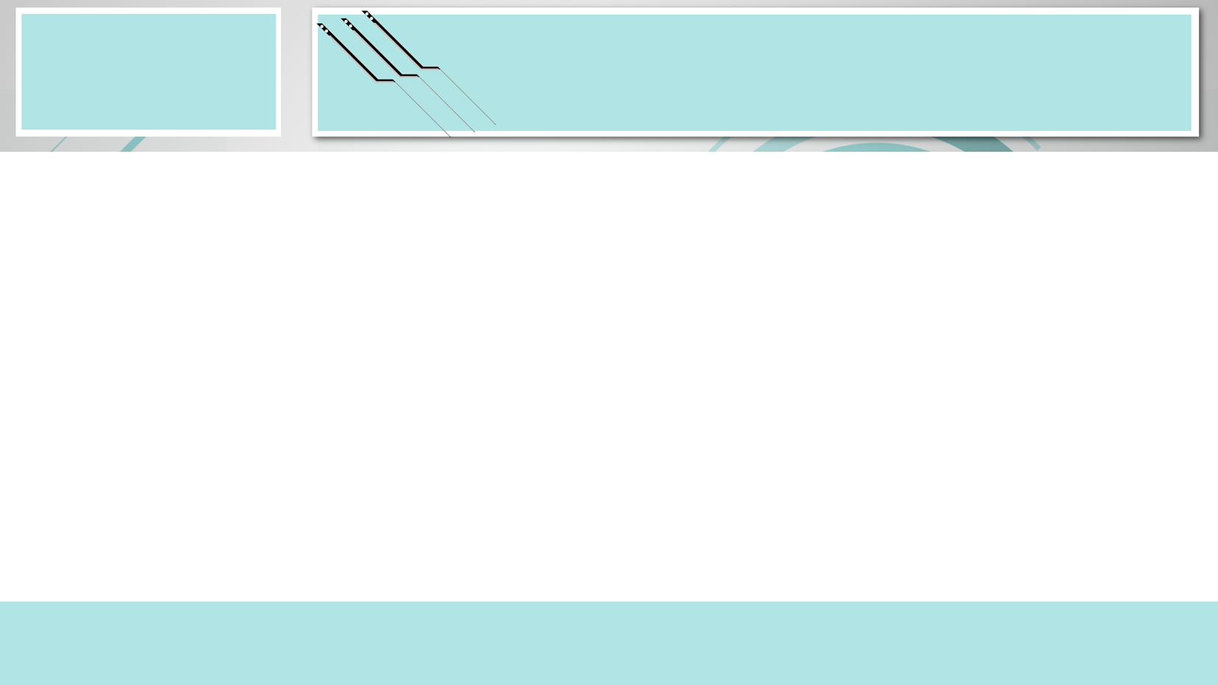

Goban
Création du goban en 2 étapes :
Goban visible (quadrillage au niveau des joueurs)
Goban invisible (permet le positionnement des pierres sur les intersections)
04/05/2021
AFATCHAWO – DA CRUZ – CHRIQUI
2

Slide 3
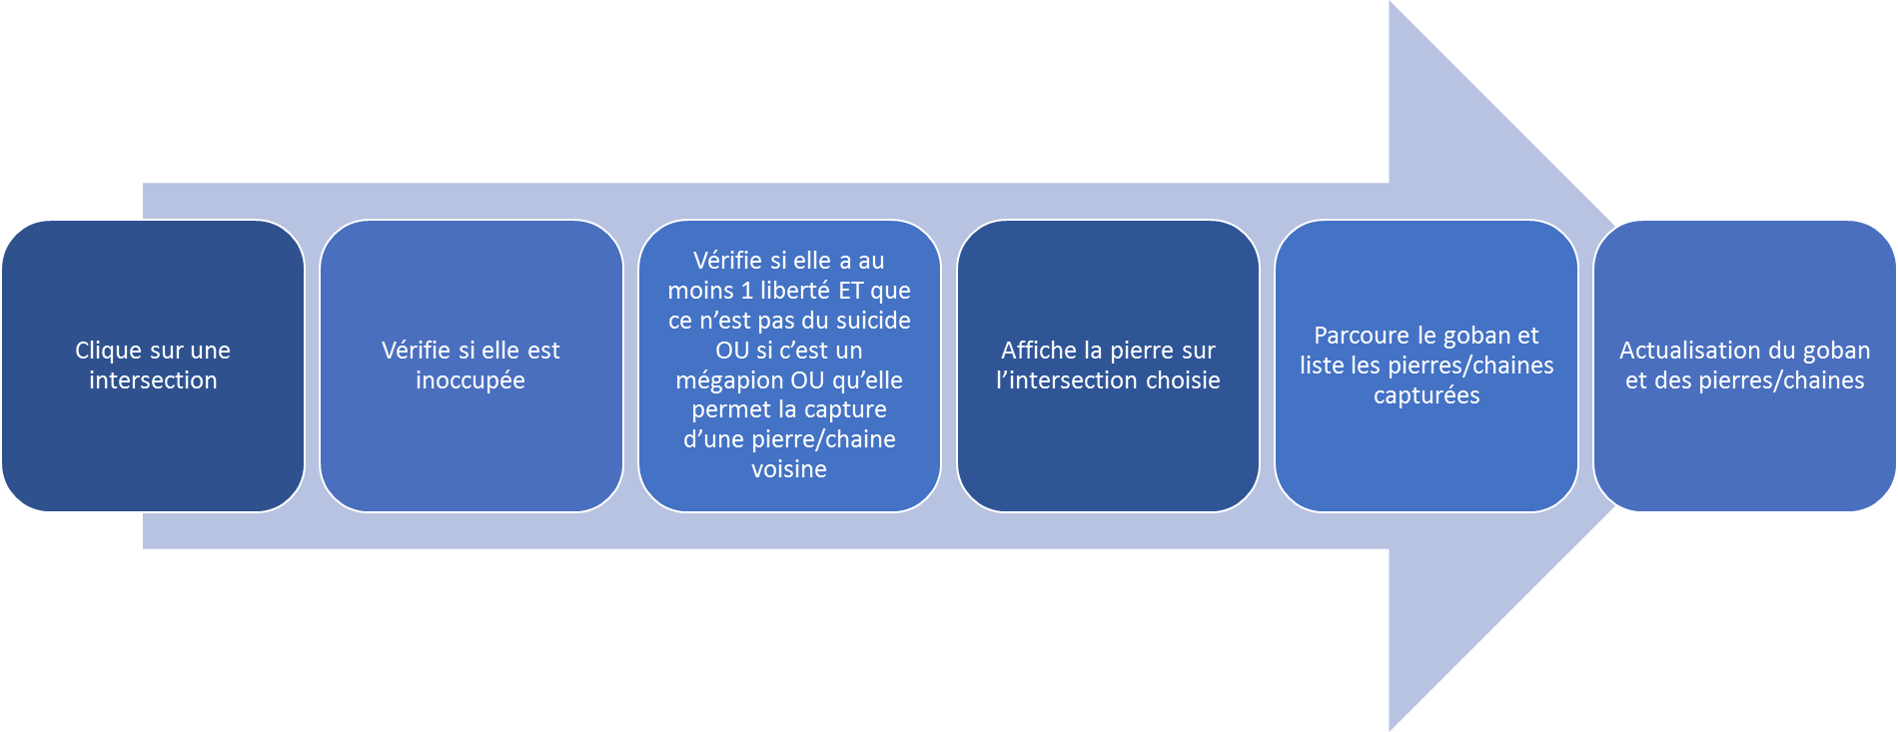
Processus tour par tour
Étapes de vérifications successives effectuées tour par tour :
04/05/2021
AFATCHAWO – DA CRUZ – CHRIQUI
3

Slide 4

Parcours d’une chaine
Enjeux du parcours récursif pierre par pierre :
Vérification pierre par pierre (libertés, couleur)
Lister les chaines
Définir la dépendance ou non de chaque pierres d’une chaine
Capturer des chaines
Pierre initiale
Intersection voisine du haut
Intersection voisine de droite
Intersection voisine du bas
Intersection voisine de gauche
04/05/2021
AFATCHAWO – DA CRUZ – CHRIQUI
4

Slide 5



Scores des joueurs
Plusieurs compteurs pour comptabiliser les points :
2 types de compteurs
Le 1er pour les points concernant la capture
Le 2nd pour les points concernant les intersections occupées
Incrémentation tour par tour
Incrémentation en fin de partie
04/05/2021
AFATCHAWO – DA CRUZ – CHRIQUI
5

Slide 6
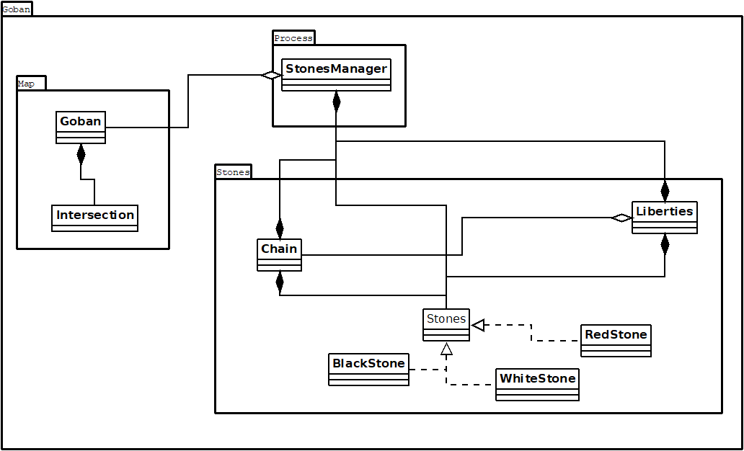
Liens entre classes
Classes de données
Les pierres sont dirigées par StonesManager
StonesManager permet d’appliquer les règles sur le goban par rapport au chaînes et libertés des pierres
Le goban est constitué d’intersections
04/05/2021
AFATCHAWO – DA CRUZ – CHRIQUI
6

Slide 7
Organisation
Répartition des tâches :
Mathis : Implémentation des règles
Nathan : Les interfaces graphiques (Menu , Jeu , Récapitulatif)
Junior : Classes de données , Bot , Design pattern (pas utilisé)
Déroulement du projet :
Classes de données ( Goban , Intersection ,Stones)
Interface graphique du jeu
Implémentation des règles
04/05/2021
AFATCHAWO – DA CRUZ – CHRIQUI
7

Slide 8
CONCLUSION
Points traités
Points non traités
Règles jeu de go, exceptions, mégapion
Interface graphique intuitif et dynamique
Robot respectant les règles
Rapport, démonstration vidéo, présentation oral
Surcharge de la classe Game Frame
Robot ne possédant aucune stratégie
Calcul du territoire occupé
Design pattern manquants ( Visitor , Factory )
04/05/2021
AFATCHAWO – DA CRUZ – CHRIQUI
8

